Slide 1
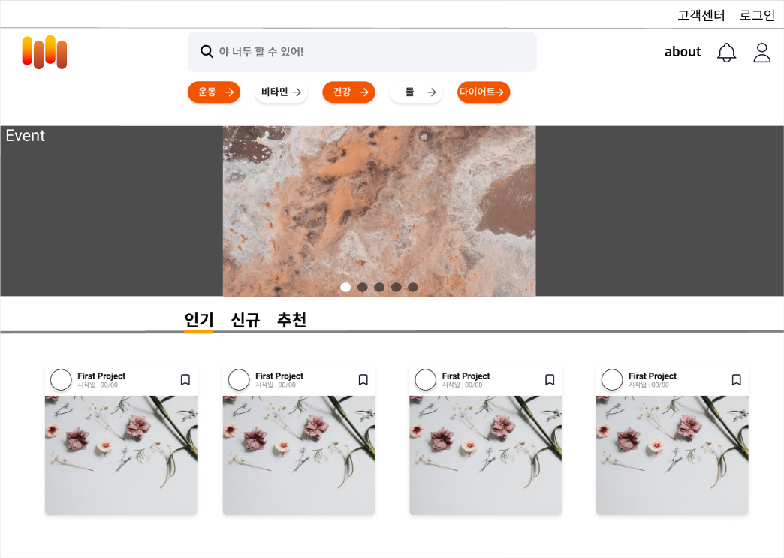
Main (로그아웃)
Main
1
Summery.
웹 사이트를 처음 들어가면 나오는 화면 구성 6가지
1 | 검색 입력 폼
2 | 최근 검색으로 갈 수 있는 폼
3 | 앱 설치를 위한 about, 알림, profile
4 | 각 이벤트 및 메인 챌린지 carousel
5 | 인기, 신규, 추천 탭
6 | 챌린지 피드 간략히
1
3
2
4
5
6

Slide 2
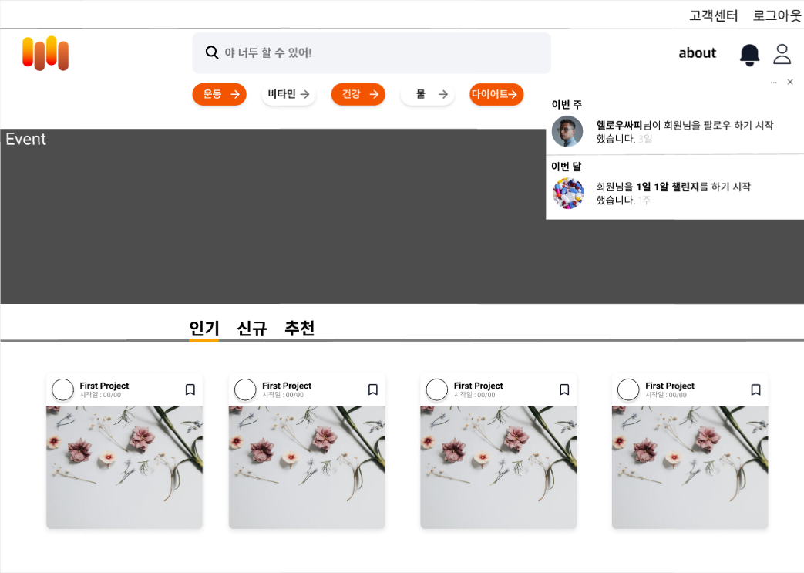
Main (로그인, 알림)
Main
2
Summery.
로그인 완료 시 나오는 메인 피드 알림 탭
1 | 로그인 시 로그아웃으로 전환
2 | 알림 클릭 시 활성화되면서 표시
1
2

Slide 3
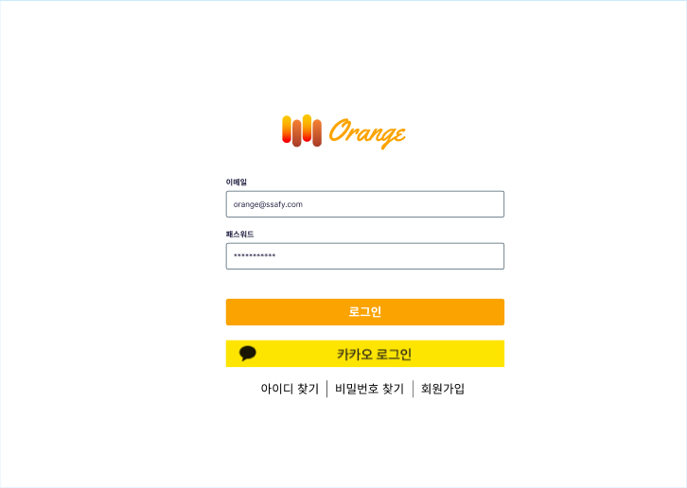
Login
인증
3
Summery.
로그인 창 입력 폼 회원정보 UI
1 | 이메일 입력 폼
2 | 패스워드 입력 폼
3 | 로그인 버튼
4 | 소셜 로그인 버튼
5 | 회원정보 UI
1
2
3
4
5

Slide 4
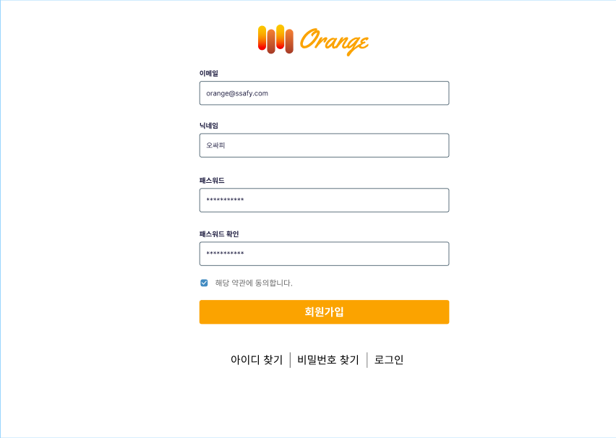
Signup
인증
4
Summery.
Signup 입력 폼 동의 체크박스 회원관리 UI
1 | 이메일 입력 폼
2 | 닉네임 입력 폼
3 | 패스워드 입력 폼
4 | 패스워드 확인 입력 폼
5 | 약관 동의 체크박스
6 | 회원가입 버튼
7 | 회원관리 UI
1
2
3
4
5
6
7

Slide 5
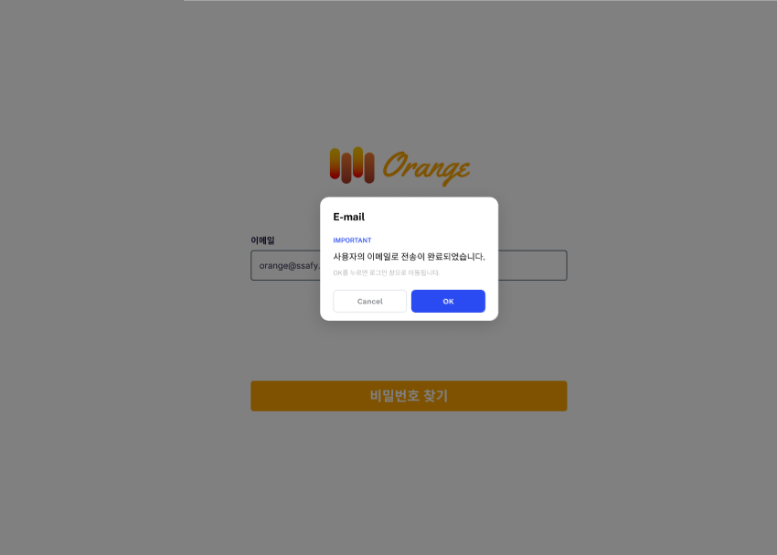
비밀번호찾기
인증
5
Summery.
비밀번호 찾기 관련 입력 폼 이메일 전송 확인 모달
1 | 이메일 입력 폼
2 | 비밀번호 찾기 버튼
3 | 이메일 전송 완료 모달
3
1
2

Slide 6
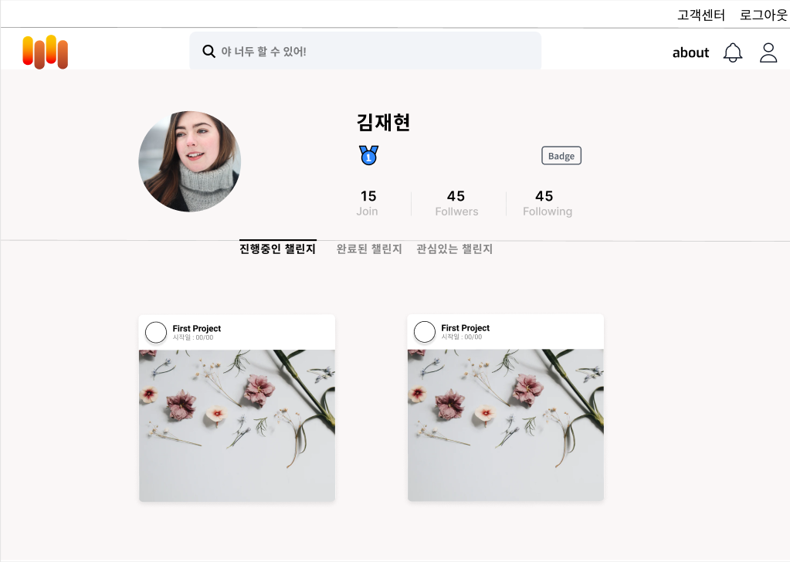
프로필
Profile
6
Summery.
개인 프로필 관련 챌린지 피드
1 | 프로필 사진 (변경 가능)
2 | 닉네임
3 | 대표 배지
4 | 챌린지 / 팔로워 / 팔로잉 표시
5 | 활동 배지 목록
6 | 진행중인 챌린지 / 완료된 챌린지 / 관심있는 챌린지 각 목록 이동 가능
7 | 각 챌린지 피드
2
1
3
5
4
6
7

Slide 7
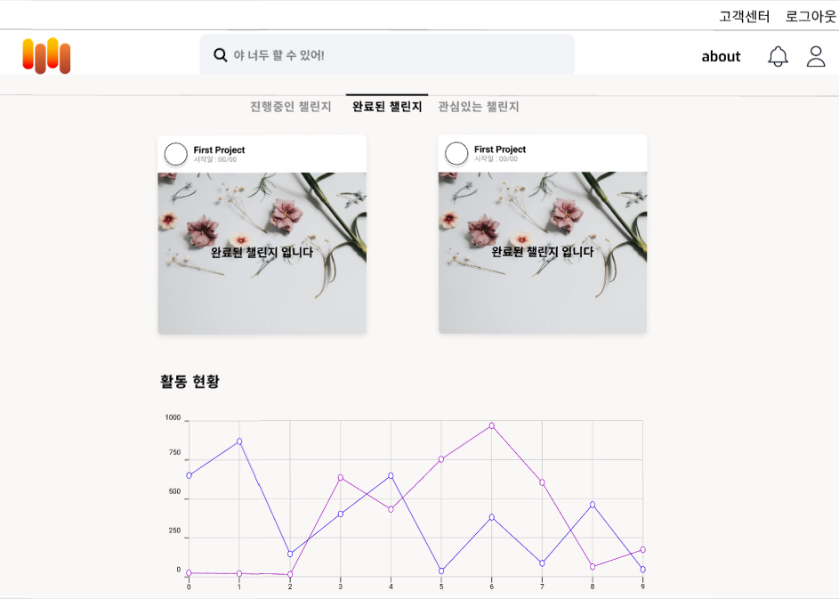
프로필 2
Profile
7
Summery.
완료된 챌린지와 활동 현황 분석 차트
1 | 완료된 챌린지 목록
2 | 활동 현황 차트
1
2

Slide 8
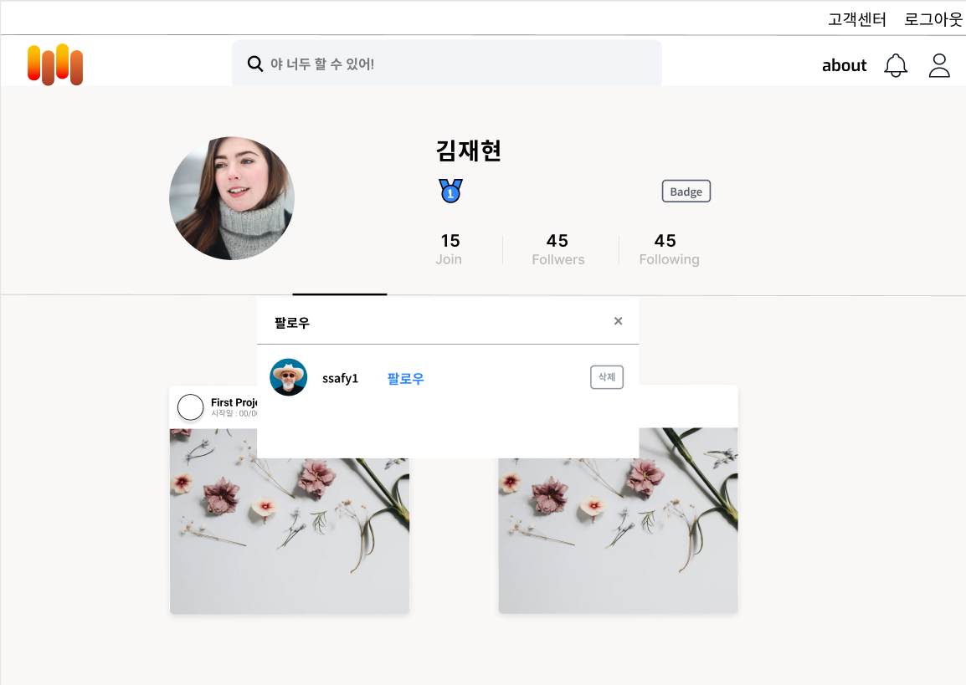
친구 목록
Profile
8
Summery.
팔로우 클릭 시
1 | 팔로우 모달 창
2 | 팔로우 삭제 버튼
1
1

Slide 9
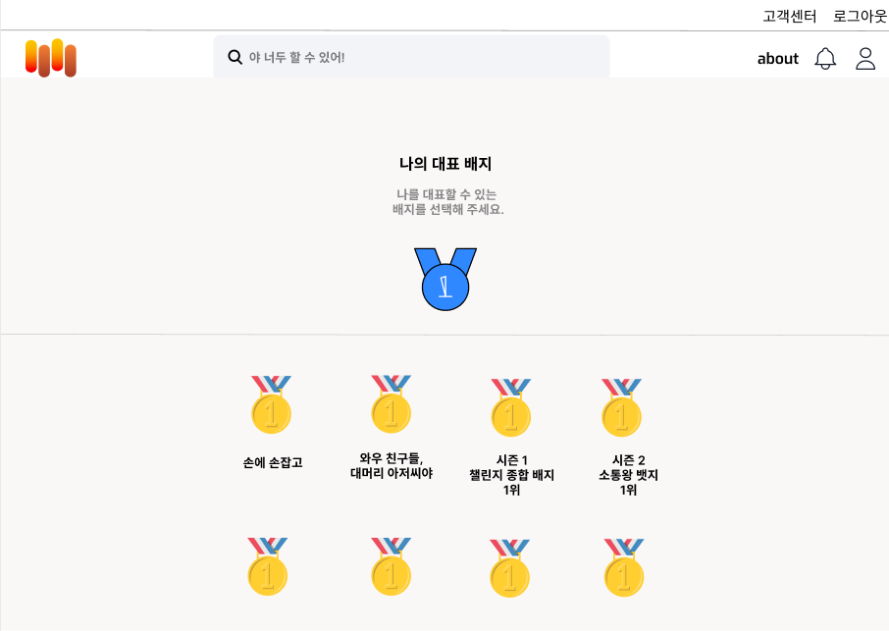
배지
Profile
9
Summery.
배지 현황
1 | 대표 배지
2 | 현재 가지고 있는 활동 배지
1
2

Slide 10
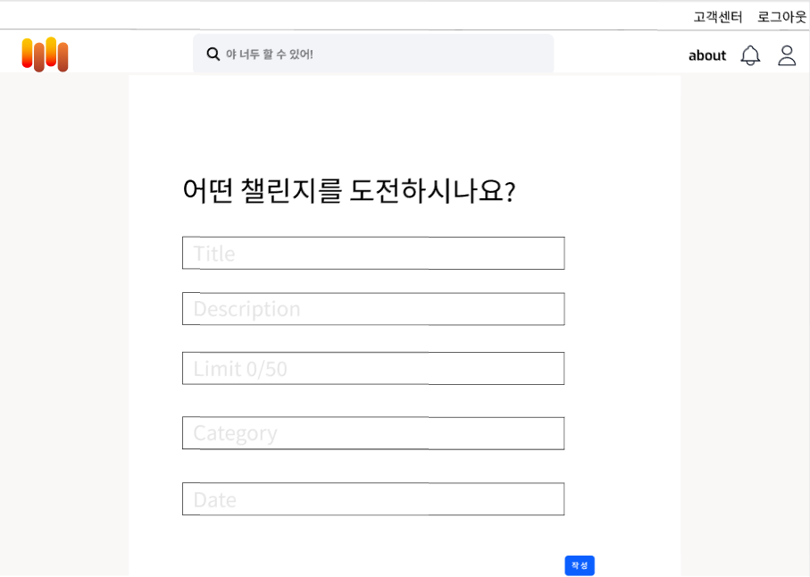
create
챌린지
10
Summery.
챌린지 작성하는 폼
1 | 제목 입력 폼
2 | 설명 입력 폼
3 | 최고 인원 입력 폼 (추후 수정 가능)
4 | 카테고리 입력 폼 (선택으로 바꿀 예정)
5 | 날짜 입력 폼
6 | 작성 버튼
1
2
3
4
5
6

Slide 11
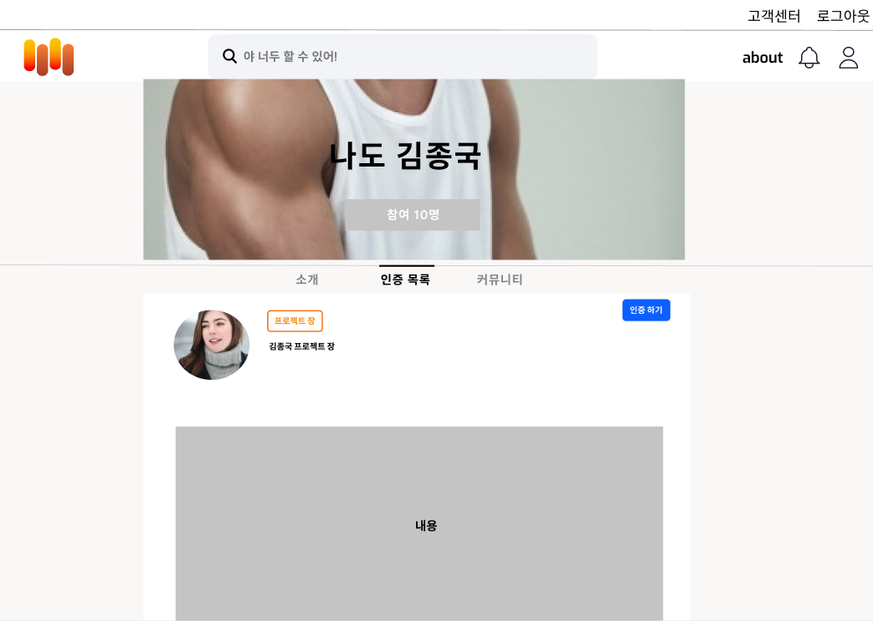
feed
챌린지
11
Summery.
챌린지 작성하는 폼
1 | 제목 입력 폼
2 | 설명 입력 폼
3 | 최고 인원 입력 폼 (추후 수정 가능)
4 | 카테고리 입력 폼 (선택으로 바꿀 예정)
5 | 날짜 입력 폼
6 | 작성 버튼
1
2
3
4
5
6

Slide 12
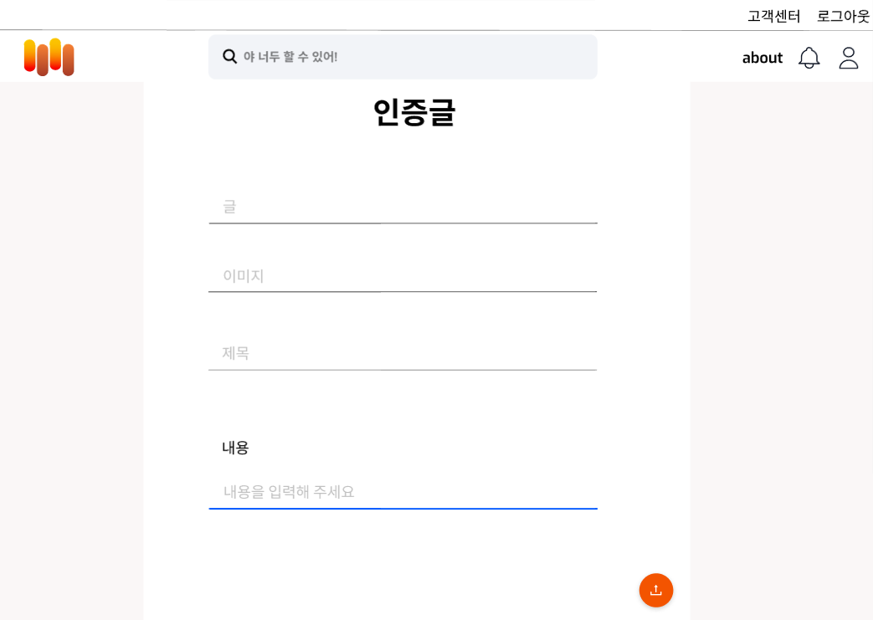
Feed-create
챌린지
12
Summery.
챌린지 피드를 작성하는 폼
1 | 글 입력 폼
2 | 이미지 입력 폼
3 | 글 제목 입력 폼
4 | 내용 입력 폼
5 | 업로드 버튼
1
2
3
4
5

Slide 13
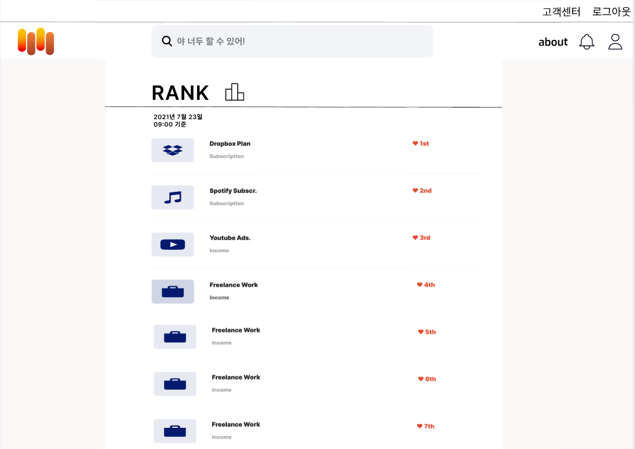
Rank
챌린지
13
Summery.
챌린지 랭크 확인
1 | Home 화면 버튼
2 | 챌린지 검색 입력
3 | 고객센터 / 로그아웃
4 | APP다운 / 알림 / 프로필 이동
5 | 실시간 랭킹 조회
6 | 랭킹 기준 날짜 표시
7 | 현재 순위 챌린지 표시
2
3
1
4
5
6
7

